Slide 1
Phân tích lỗi hệ thống phần mềm
và hệ thống web

Slide 2
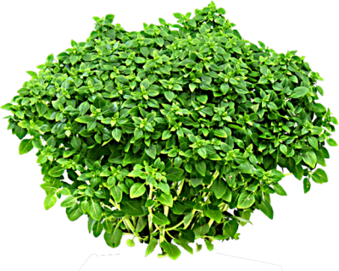


2. SQL Injection
Giáo viên: T.S Tống Minh Đức
Sinh viên thực hiện: Đào T. Quỳnh Hương

Slide 3
1
Khái niệm SQL Injection
2
2
2
2
2
2
Các dạng lỗi thường gặp
Các dạng lỗi thường gặp
Các dạng lỗi thường gặp
Các dạng lỗi thường gặp
Các dạng lỗi thường gặp
Các dạng lỗi thường gặp
3
Các dạng tấn công phổ biến
4
Tác hại
1
Cách phòng tránh

Slide 4


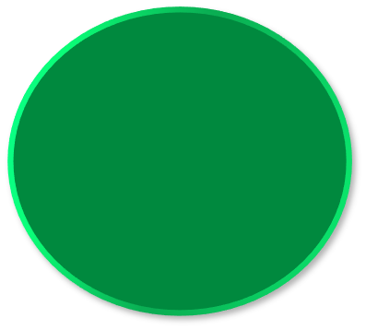




1
Khái niệm SQL Injection
Test Input-Data
Error Notice

Slide 5
1
Khái niệm SQL Injection
Là một kỹ thuật mà tin tặc lợi dụng các lỗ hổng trong quá trình kiểm tra dữ liệu nhập vào hoặc các thông báo lỗi mà hệ quản trị cơ sở dữ liệu gửi về cho người dùng để inject (tiêm vào) và thi hành các câu lệnh SQL phi pháp

Slide 6
1
Khái niệm SQL Injection
1
Các kẻ tấn công có thể thực hiện các thao tác Insert, Update, Delete…. trên CSDL hoặc trên Server mà ứng dụng đang chạy.
2
Thường xảy ra trên các Ứng dụng Web sử dụng hệ quản trị CSDL SQL Server, MySQL, Oracle, DB2…..

Slide 7

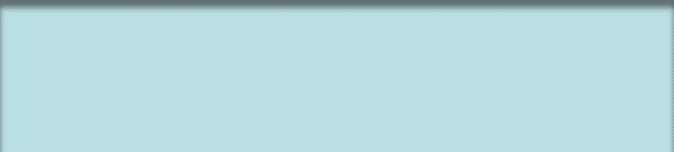

Vượt qua kiểm tra lúc đăng nhập
Một số dạng tấn công thường gặp
Một số dạng tấn công thường gặp
Một số dạng tấn công thường gặp
Một số dạng tấn công thường gặp
Một số dạng tấn công thường gặp
Một số dạng tấn công thường gặp
Sử dụng câu lệnh Select
Sử dụng câu lệnh Insert
Sử dụng các Stored-Procedures

Slide 8
2
Các dạng lỗi thường gặp
4- Blind SQL Injection
5- Thay đổi giá trị điều kiện truy vấn
6- Điều kiện lỗi
7- Thời gian trễ
1- Không kiểm tra kí tự thoát truy vấn
2- Xử lý không đúng kiểu
3- Lỗi bảo mật bên trong máy chủ CSDL

Slide 9
2
Các dạng lỗi thường gặp

Slide 10
3
Các dạng tấn công phổ biến
Vượt qua kiểm tra lúc đăng nhập
Sử dụng câu lệnh Select/ Insert
Sử dụng các Stored-Procedures
Sử dụng các Stored-Procedures

Slide 11
3
Các dạng tấn công phổ biến

Slide 12

4
Tác hại
Tác hại từ lỗi SQL injection tùy thuộc vào môi trường và cách cấu hình hệ thống.
Nếu ứng dụng sử dụng quyền dbo (quyền của người sở hữu cơ sở dữ liệu - owner) khi thao tác dữ liệu, nó có thể xóa toàn bộ các bảng dữ liệu, tạo các bảng dữ liệu mới, …
Nếu ứng dụng sử dụng quyền sa (quyền quản trị hệ thống), nó có thể điều khiển toàn bộ hệ quản trị cơ sở dữ liệu và với quyền hạn rộng lớn như vậy nó có thể tạo ra các tài khoản người dùng bất hợp pháp để điều khiển hệ thống

Slide 14
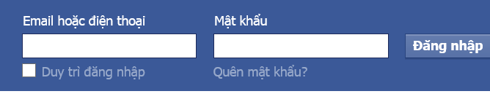

Slide 15



Vượt qua kiểm tra lúc đăng nhập
Một số dạng tấn công thường gặp
Một số dạng tấn công thường gặp
Một số dạng tấn công thường gặp
Một số dạng tấn công thường gặp
Một số dạng tấn công thường gặp
Sử dụng câu lệnh Select
Sử dụng câu lệnh Insert
Sử dụng các Stored-Procedures

Slide 16
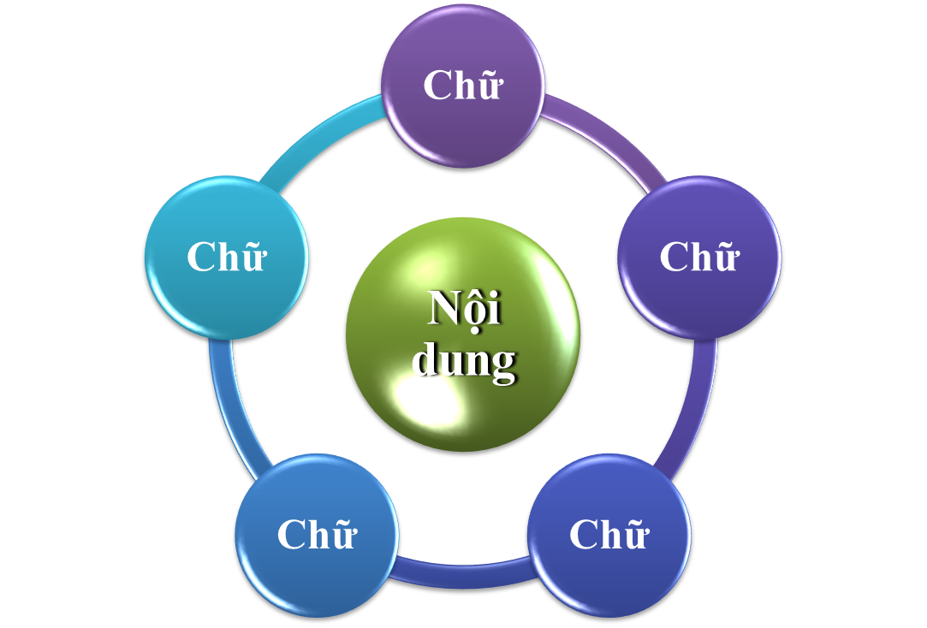

TIÊU ĐỀ

Slide 17
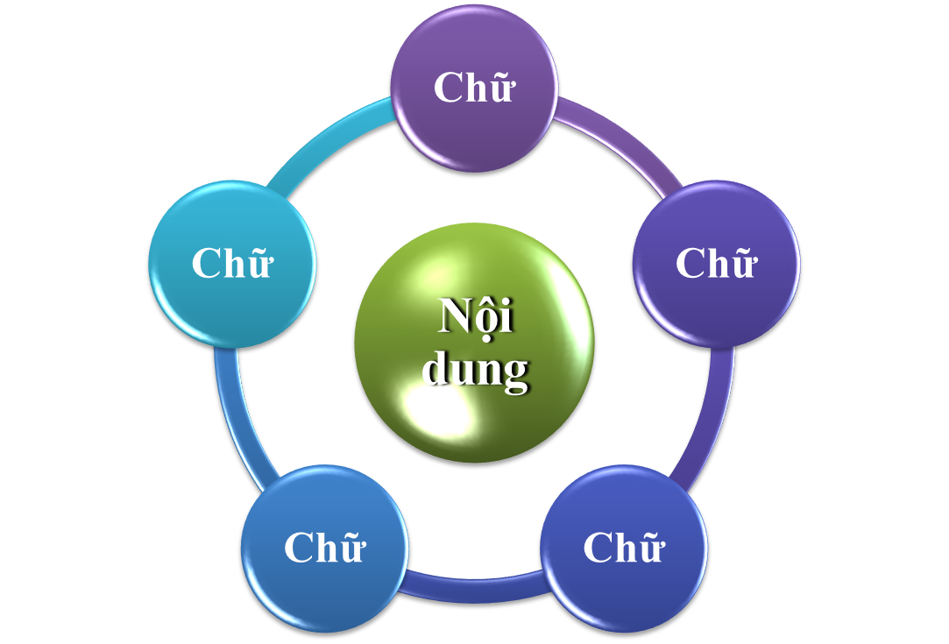
TIÊU ĐỀ
PowerPoint Đẹp chuyên cung cấp các mẫu PowerPoint chuyên nghiệp nhằm đáp ứng nhu cầu đông đảo của cộng đồng PowerPoint Việt Nam.

Slide 18
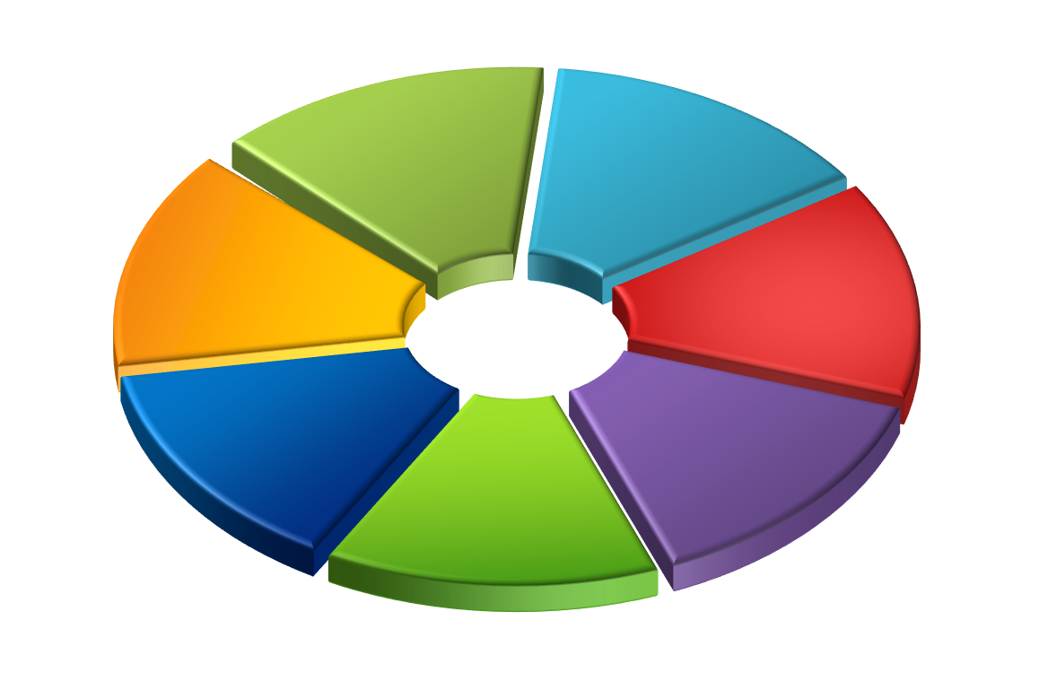
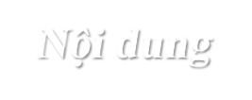




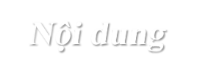

TIÊU ĐỀ

Slide 19












Slide 20
TIÊU ĐỀ

